Slide 1
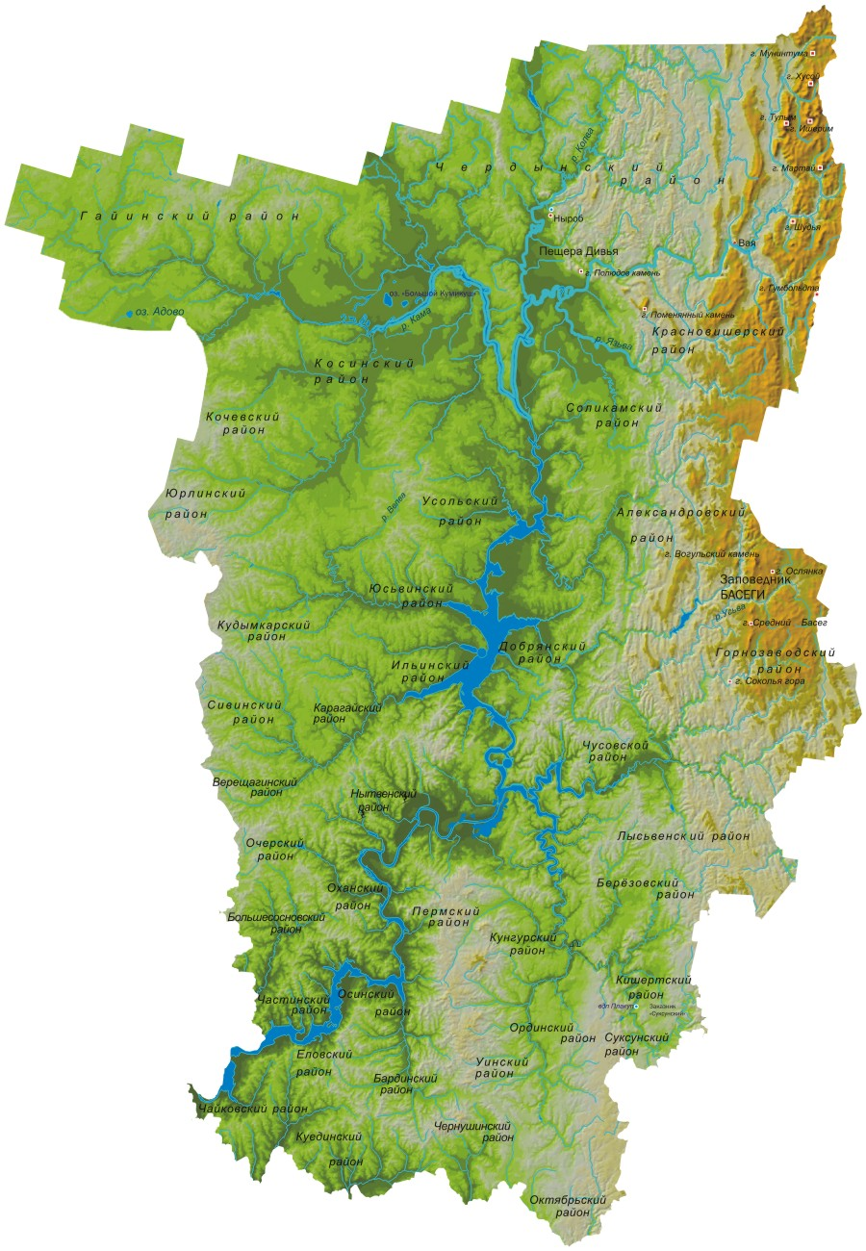

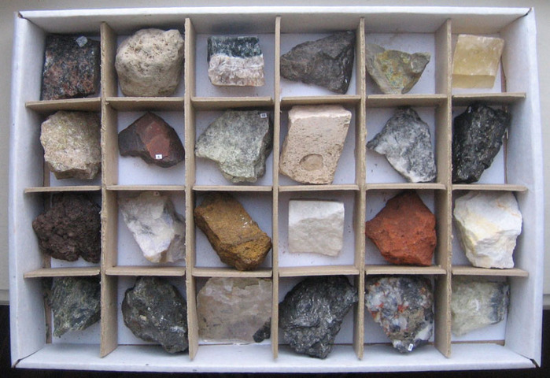
ПОЛЕЗНЫЕ ИСКОПАЕМЫЕ
Пермский край

Slide 2
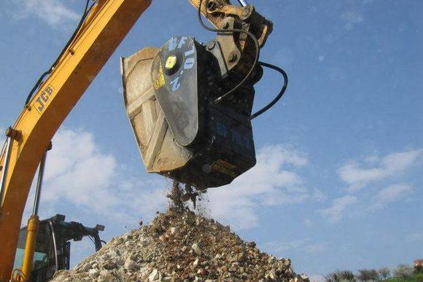
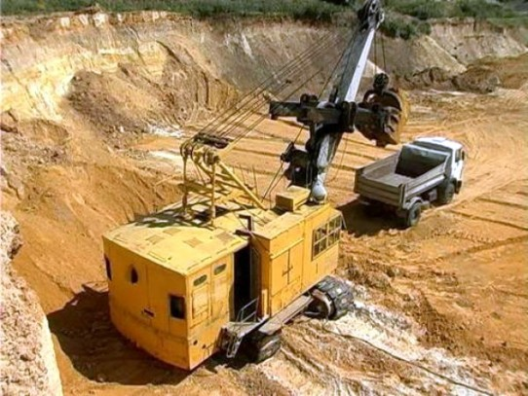
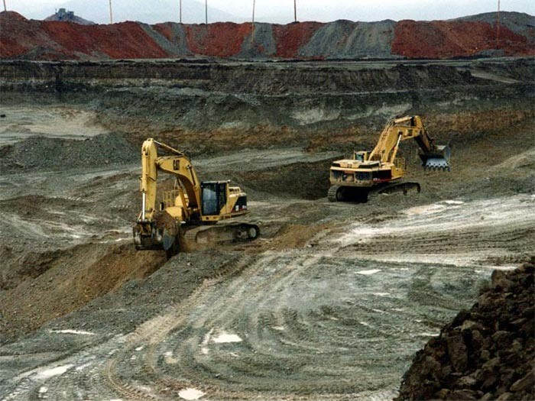
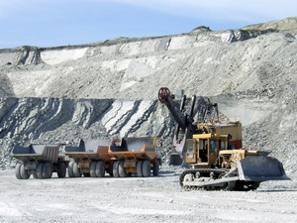
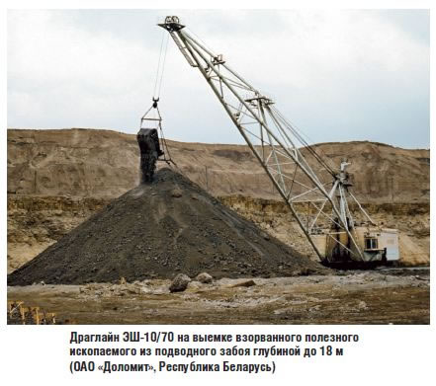
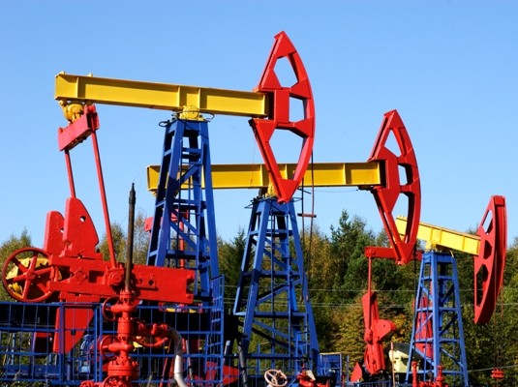
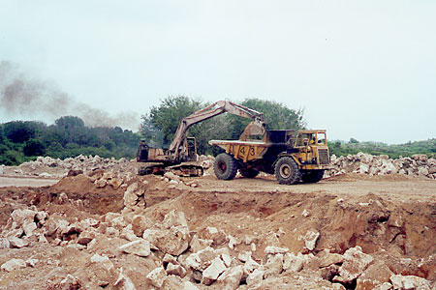
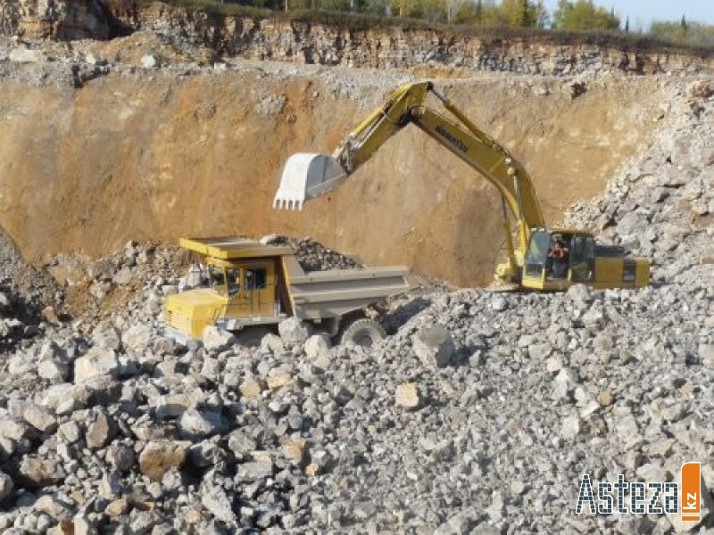
На территории Пермского края выявлено и разведано 1397 месторождений по 49 видам полезных ископаемых.

Slide 3
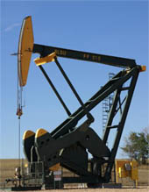
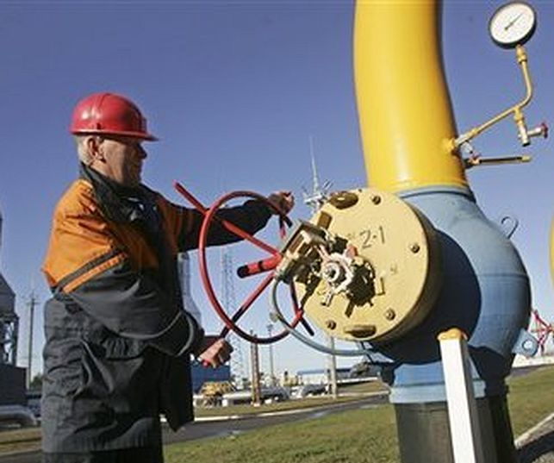
НЕФТЬ И ГАЗ
В настоящее времени в крае разрабатываются: 89 нефтяных, 3 газовых и 18 газонефтяных месторождения. Большинство из них — некрупные. Добыча в основном ведётся в центральных и южных районах.

Slide 4
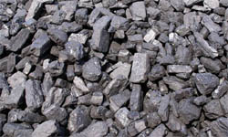
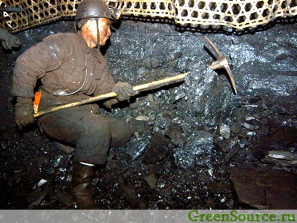
КАМЕННЫЙ УГОЛЬ
Основные месторождения расположены возле городов Кизел, Александровск и Лысьва. Добывается в крае более 200 лет

Slide 5
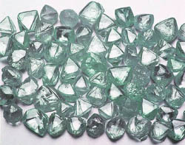
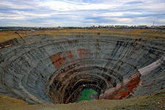
АЛМАЗЫ
На севере края в Красновишерском районе идет добыча промышленных алмазов высокого качества

Slide 6
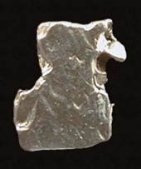
ПЛАТИНА
Россыпная платина представлена Верхне-Койвинским месторождением (Горнозаводской район).

Slide 7
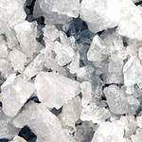
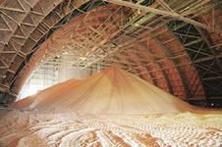
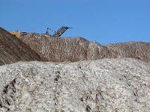
Соли калийные, магниевые, натриевые
В крае есть 2 крупных месторождения – Верхнекамское и Шумковское
Добыча солей ведется подземным горным способом.

Slide 8
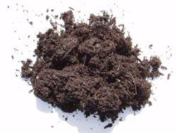
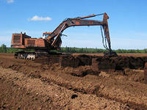
ТОРФ
В Пермском крае 874 месторождения
торфа

Slide 9
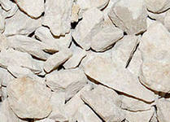
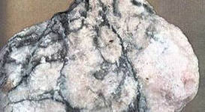
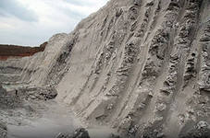
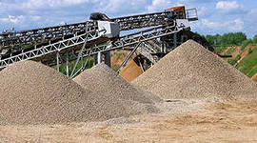
ГИПС
ИЗВЕСТНЯК
Также в регионе добываются:
ГЛИНА
ПЕСЧАНО-ГРАВИЙНЫЕ СМЕСИ

